Slide 1
2D 배드민턴 게임
2DGP Team Project - 2020182020 오석찬

Slide 2
<목 차>
게임 컨셉
게임 진행 흐름
예상 게임 화면
개발 일정
게임 기획서

Slide 3
<게임 컨셉>
상대편과 배드민턴 경기를 하며 가장 먼저 21점을 따는 쪽이 승리하는 게임
2D게임이다 보니 배드민턴의 입체적인 플레이를 보여주기에는 한계가 보이는 부분이 있지만 이는 스매시나 코트 플레이 등을 살리면서 보완할 예정이다.
재미 요소
스매시 구현
스매시를 치면 타점부터 상대 코트의 중앙으로 빠르게 콕이 날라감
뒤쪽에서 스매시를 하면 네트에 걸릴 확률이 매우 높음
점프하면서 스매시하면 타점이 높기에 네트에 안걸릴 수 있으며 일반적인 스매시보다 속도도 빨라짐
롱샷, 숏샷을 따로 구현해서 코트 플레이가 가능하도록 함
상황에 따라 제한되는 플레이가 있으며 특히 점프중에는 이동이 불가능하기에 생각없이 점프했다가는 다음 렐리를 받지 못할 수 있기에 나름의 전략적인 플레이가 필요하다.

Slide 4
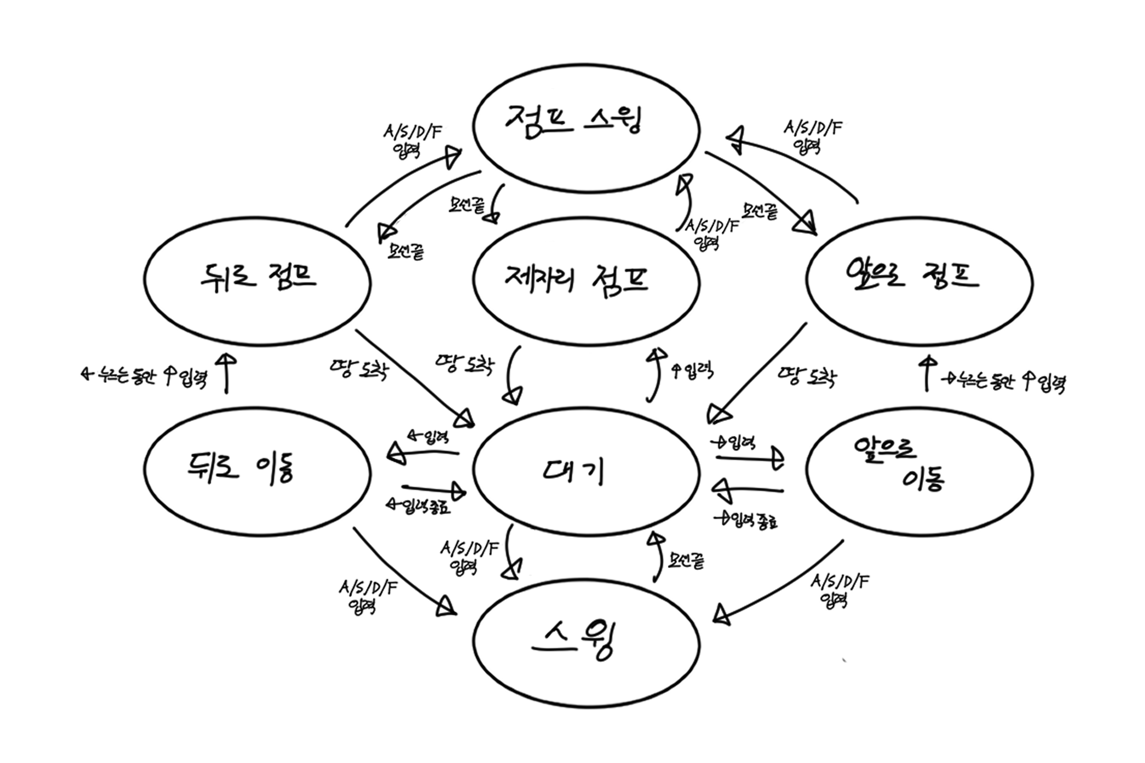
<게임 예상 화면> (상태 다이어그램)
스윙
- A : 높은 롱 샷 (클리어)
- S : 낮은 롱 샷 (드라이브)
- D : 숏 샷 (드롭, 헤어핀)
- F : 스매시
2. 이동키
- ◁키 : 뒤로 이동
- ▷키 : 앞으로 이동
- △키 : 점프
* 이동과 점프는 동시에 할 수 없다.
- 앞으로 점프시 앞방향 점프 고정이며 공중에서 조작 불가능

Slide 5
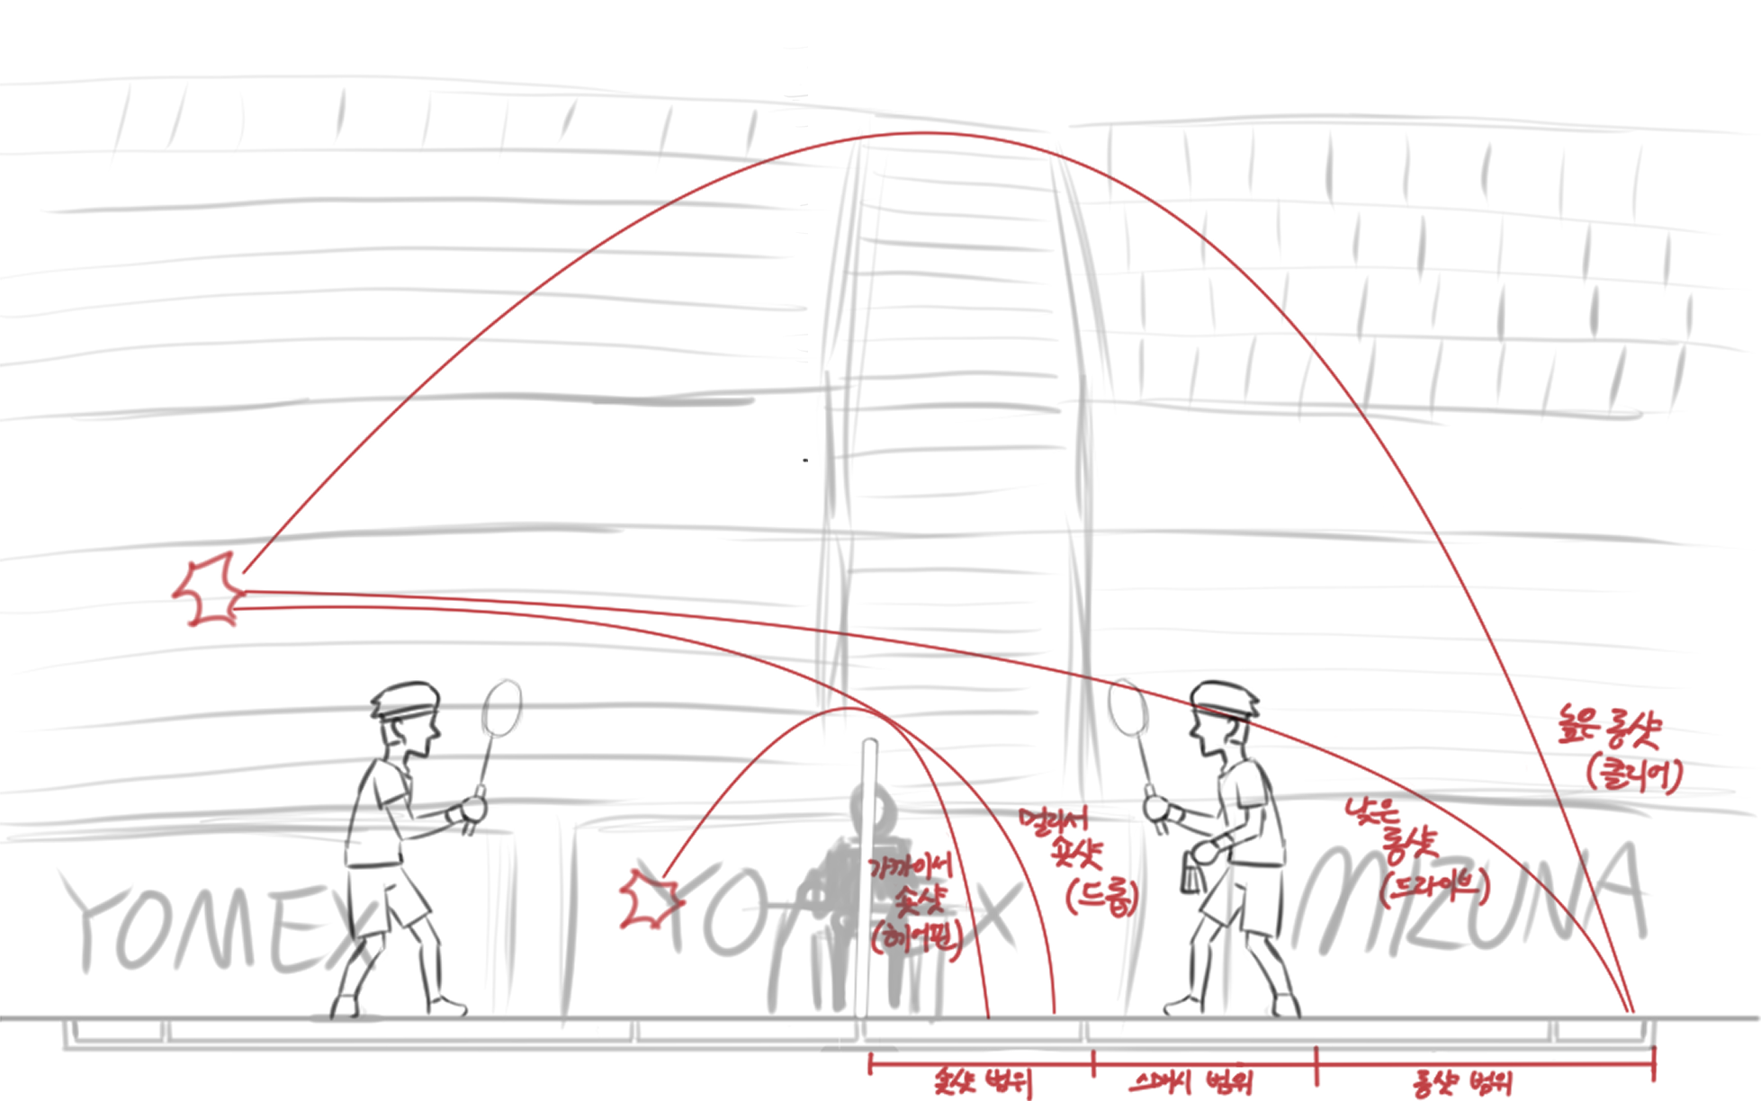
<게임 예상 화면> ( 인게임 – 범위, 구질 등 )
쳤을 때 콕의 속도는 스매시 > 드라이브 > 클리어 > 헤어핀, 드롭 순으로 스매시가 가장 빠르다.
점프스매시가 일반적인 스매시보다 빠르게 날라간다.
입력한 키에 따라 그림의 범위안으로 콕이 날라간다.
숏샷과 롱샷은 낮은 확률로 범위 밖으로 나가 아웃처리 될 수 있다. (상대 포함)
1) 콕을 칠 위치에서 스윙 키 입력
2) 입력한 키에 따라 콕을 날릴 위치가 범위 내에 랜덤 지정
3) 상대는 지정된 위치로 이동하면서 스윙
4) 득점 경우
- 상대의 도착/스윙보다 콕이 떨어지는게 더 빠를 때
- 상대가 스윙을 하고 콕을 못쳤을 때
- 점프스매시 > 스매시 > 일반 구질 순으로 못 칠 확률 증가
- 상대의 샷이 코트 밖으로 나갔을 때 (드문 확률)
* 서브할 때는 스매시 범위의 앞쪽 1/3이 숏서브범위, 롱샷 범위의 뒤쪽 1/3이 롱서브 범위이다.

Slide 6
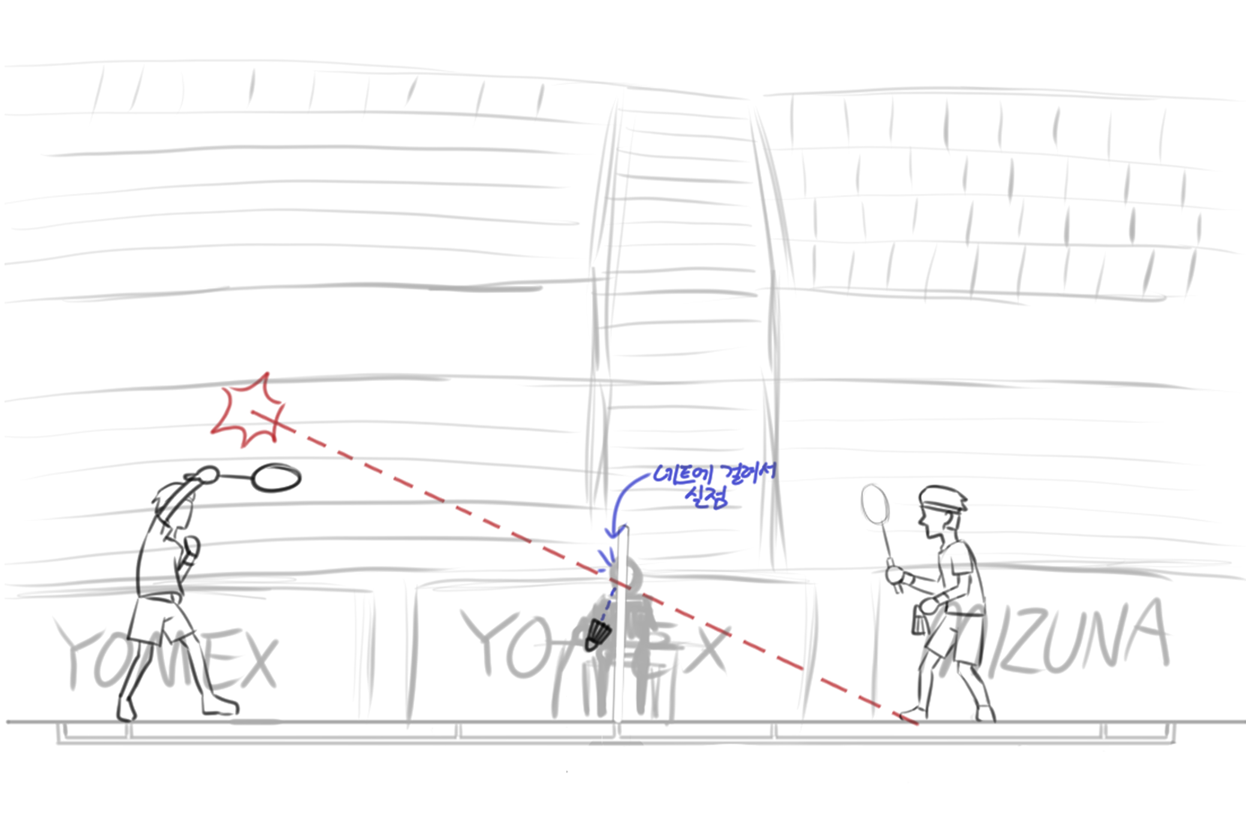
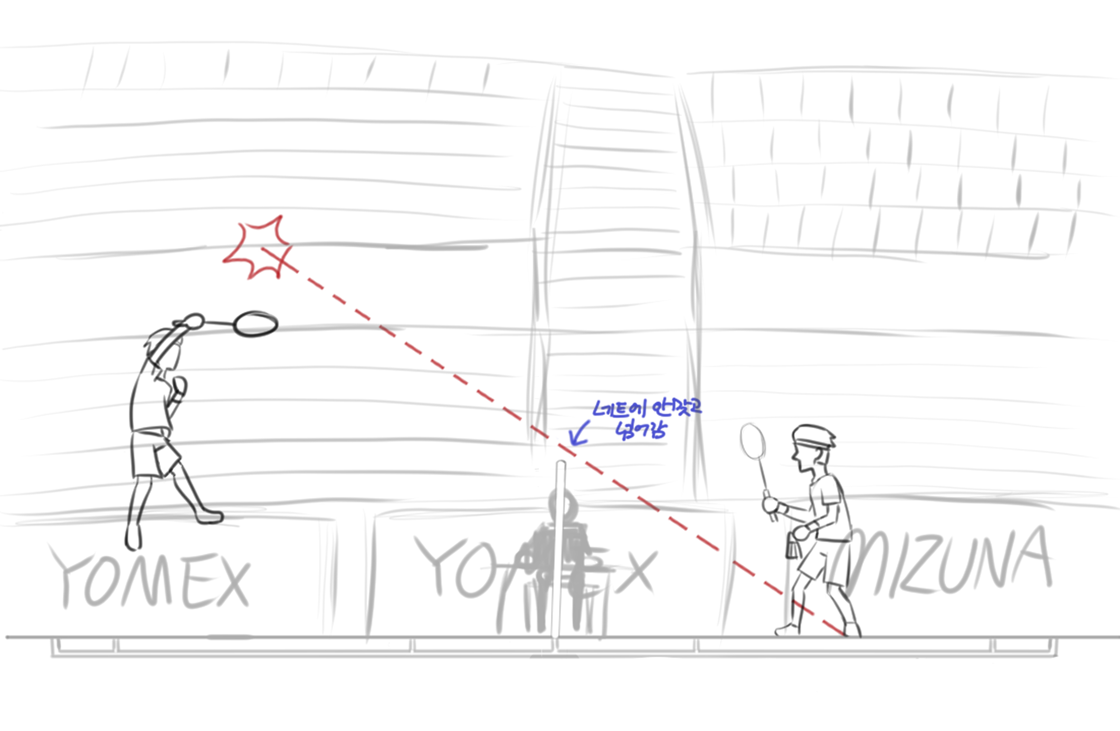
<게임 예상 화면> (일반 스매시와 점프 스매시의 차이)
스매시는 코트 중앙을 조준해서 타점부터 직선으로 날리기에 뒤에서 치면 높은 확률로 네트에 걸린다.
뒤에서 스매시를 할 때는 점프를 하면서 스매시를 해야 하는 것과 같이 상황에 따라 할 수 있는 플레이가 제한된다.
점프, 스윙시에는 이동이 불가능하기에 상황에 따라 코트플레이도 가능하다.
Ex: 상대의 점프 스매시를 헤어핀으로 응수

Slide 7
<개발 일정>
(1주차) 10월 16일 ~ 22일 : 게임에 쓰일 애니메이션 시트 등 이미지 제작
대기, 이동, 점프, 서서 스윙(하이, 언더), 점프 스윙
(2주차) 23일 ~ 29일 : 전체적인 틀 코드로 작성
상태변환, 이벤트 체크 함수 등등
(3주차) 30일 ~ 11월 5일 : 2주차 보충 or 이동, 점프, 스윙 코드 작성
(4주차) 6일 ~ 12일 : 스윙 시 콕이 맞아서 원하는 위치로 날라가도록 코드 추가
(5주차) 13일 ~ 19일 : 4주차 보충 or 콕이 스윙에 맞는 궤도를 그리면서 날라가도록 코 드 추가
(6주차) 20일 ~ 26일 : 5주차 보충 or 득점, 실점, 승/패 결정 등 코드 추가
(7주차) 27일 ~ 12월 3일 : 6주차 보충 or 마무리
(8주차) 4일 ~ 10일 : 위의 계획대로 못했을 때를 대비한 예비 시간 1주일

Slide 8
<게임 기획서>
< 목차 >
게임 개요
게임 제목
기획 의도
콘셉트
장르
이용 대상자
게임의 내용
게임의 특징
게임 기본 구성
게임 개발
게임 개발 일정

Slide 9
<게임의 개요>
게임 제목 : 2D 배드민턴 게임
기획 의도 : 평소 즐겨하는 스포츠인 배드민턴을 이번 기회에 게임으로 구현해보고자 함
콘셉트 : 1VS1 21점 내기 단판 승부
장르 : 스포츠
이용대상자 : 전체연령가

Slide 10
<게임의 내용>
게임의 특징
코트 플레이, 스매시를 적절히 조합하면서 점수를 득점하는 전략적 스포츠 게임
스윙, 점프시 이동이 제한되므로 무분별한 키입력은 실점으로 이어질 수 있다.
낮은 확률로 실수가 발생할 수 있는 현실적인 요소 포함
게임의 구성
화면상에는 왼쪽에 플레이어의 선수, 오른쪽에 상대 선수가 있고 네트와 아웃라인 외의 배경이 있다.
플레이어의 샷을 상대가 못받으면 득점, 네트에 걸리거나 상대 코트의 아웃라인을 벗어나면 실점
플레이어가 콕을 칠 수 있는 범위는 플레이어 선수 이미지 기준 앞, 위로 라켓만큼 벌어진 만큼이다.

Slide 11
<게임 개발>
1) 콕이 낙하하는 지점에서 적절한 타이밍에 스윙 키 입력
2) 타격이 발생하면 콕이 낙하할 지점으로 콕이 스윙에 맞는 궤도로 날라감
* 낙하할 지점은 범위 내에 랜덤으로 지정되며 낮은 확률로 범위 밖으로 날라갈 수 있음
3) 상대 선수는 낙하할 지점이 정해지면 그곳으로 이동하여 스윙
낙하할 지점이 아웃라인 밖이면 이동하지 않음
플레이어 선수의 스윙에 따라 못받을 확률이 다름
점프 스매시 : 60%
스매시 : 40%
헤어핀, 드롭 : 10%
클리어 : 5%
상대 선수도 낮은 확률로 아웃라인 밖으로 콕을 날릴 수도 있음
* 개발 일정은 PPT 9p 참고

Slide 12
감사합니다 !

